Slide 1

MALWARE
ZLOĆUDNI SOFTVER
DORA KOMIĆ 6.b

Slide 2
O ČEMU ĆEMO RAZGOVARATI
o virusima
crvima
trojanskim konjima
adware
spyware
keyloggeri
i o savjetima za zaštitu od štetnog softvera

Slide 3
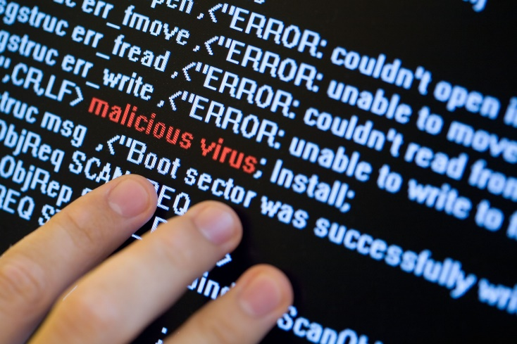
MALWARE
Malware (skraćenica od malicious software, "zlonamjeran softver") je softverski program napravljen tako da se neprimjetno ubaci u sistem računala i načini neku vrstu štete. Malware može biti računalni virus, crv, trojanski konj, spyware, adware ili neki drugi štetni program. Ugrožava privatnost korisnika.

Slide 4
VIRUSI
računalni program koji može "zaraziti" druge programe tako da u njih unese kopiju samog sebe.
šire se na dva načina:
  uz pomoć korisnika(kopiranjem)
  bez znanja korisnika(mrežom)
svaki program koji je zaražen postaje virus i tako zaraza raste
samostalno se širi
zaražava datoteke
trebamo što prije ukoloniti virus
pomoću Microsoft Safety Scannera provjeravamo ima li virusa na računalu

Slide 5

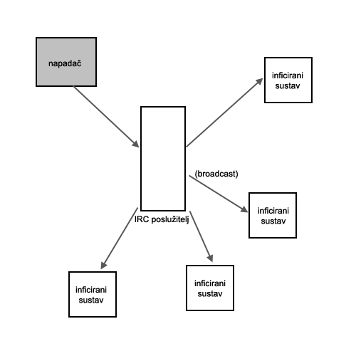
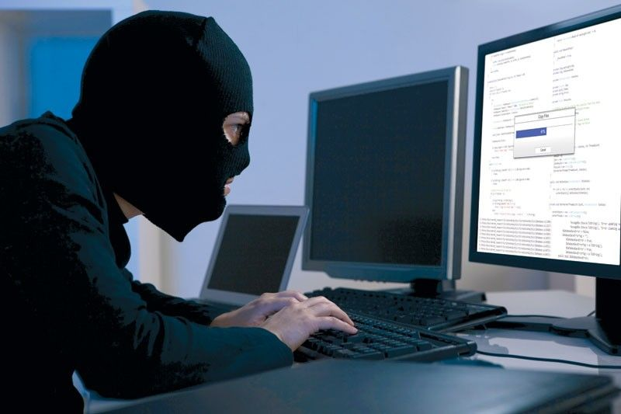

Slide 6
CRVI
su računalni programi koji umnožavaju sami sebe
koriste računalne mreže da bi se kopirali na druga računala, često bez sudjelovanja čovjeka
za razliku od virusa, sa svojim djelovanjem ne moraju inficirati druge programe
najčešće se šire elektroničkom poštom
crvi otežavaju rad mreže, a mogu oštetiti podatke i sigurnost računala
usporava rad računala

Slide 7
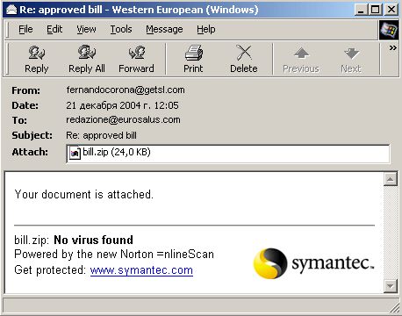
PRIMJER

Slide 8
TROJANSKI KONJI
kraće trojanac je računalni program koji se predstavlja kao neki zanimljivi ili korisni program
ima nazive vrlo slične ili uobičajenim korisničkim programima ili posebno primamljivim aplikacijama
za razliku od virusa i crva, trojanski konj ne može sam sebe umnožavati (no korisnik ga može prekopirati na drugo računalo)
naziv trojanski konj dolazi iz poznate priče Troje tj. zlouporabom povjerenja
krade lozinke, brojeve kreditnih kartica
šalje ih drugoj osobi koja će zloupotrijebiti naše podatke

Slide 9
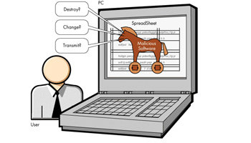
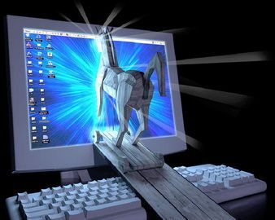

Slide 10
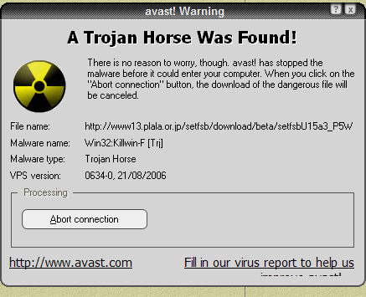
PRIMJER

Slide 11
ADWARE
program koji automatski prikazuje ili skida (preuzima) oglase na računalo nakon što je instaliran neki softver ili nakon korištenja neke aplikacije
narušavaju privatnost korisnika
često se u besplatnim programima
oglašivački softver

Slide 12
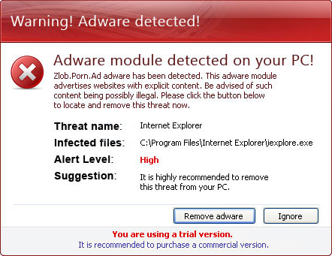
PRIMJER

Slide 13
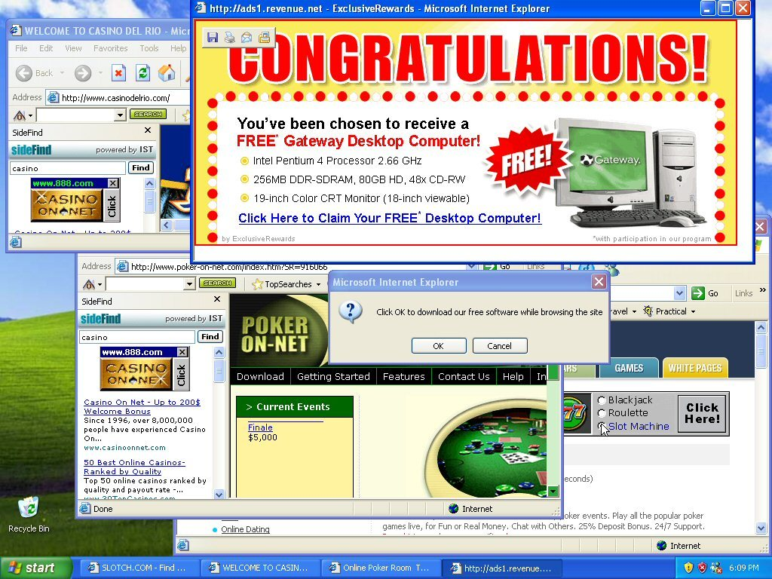

Slide 14
SPYWARE
je kategorija zloćudnog softvera
namjera mu je da presreće ili djelomično preuzima kontrolu rada na računalu bez znanja ili dozvole korisnika
nadgleda rad korisnika
danas iskorištava korisničko računalo za stjecanje koristi za neku treću osobu
otkriven je 16. listopada 1995 na Usenetu
postoje antispyware programi koji prepoznaju spyware i tako ga možemo ukloniti

Slide 15
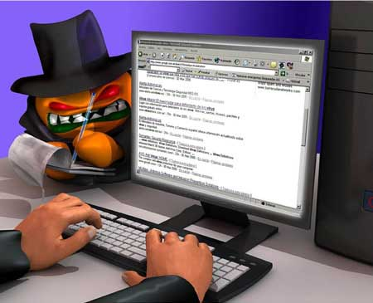
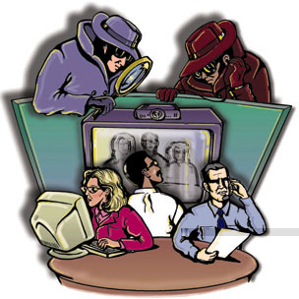

Slide 16
KEYLOGGER
štetni program
cilj ovom programu je praćenje korisnikovog unosa preko tipkovnice
pritiskom tipke na tipkovnici pokušava ukrasti lozinku ili podatke
Može se namjerno instalirati za tajno praćenje drugih korisnika (npr. roditelji ga mogu instalirati za praćenje djece)
informacije koje keylogger prikupi obično šalje zlonamjernoj osobi

Slide 17
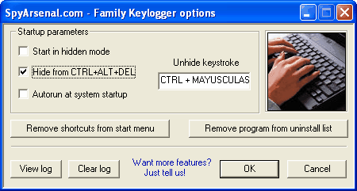
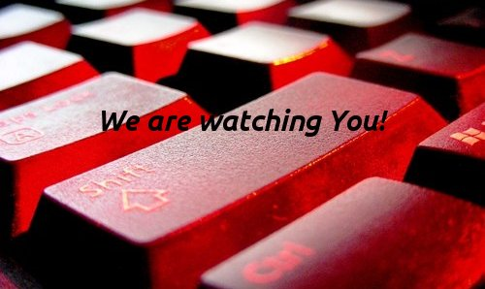

Slide 18
SAVJETI ZA ZAŠTITU OD ŠTETNOG SOFTVERA
koristiti račun koji nema administratorske ovlasti
ažurirajte računalo i softver
moramo dobro razmisliti prije nego što kliknemo vezu ili preuzmemo bilo što
Oprezno otvarati e-pošte ili privitke
ne smijemo vjerovati skočnim prozorima koji nude preuzimanje softvera
moramo ograničiti dijeljenje datoteka
moramo upotrebljavati antivirusni softver i vatrozid

Slide 19
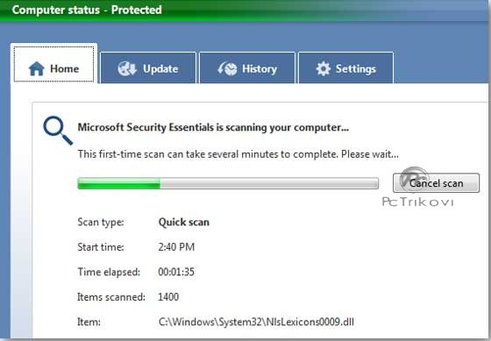
PRIMJER

Slide 20
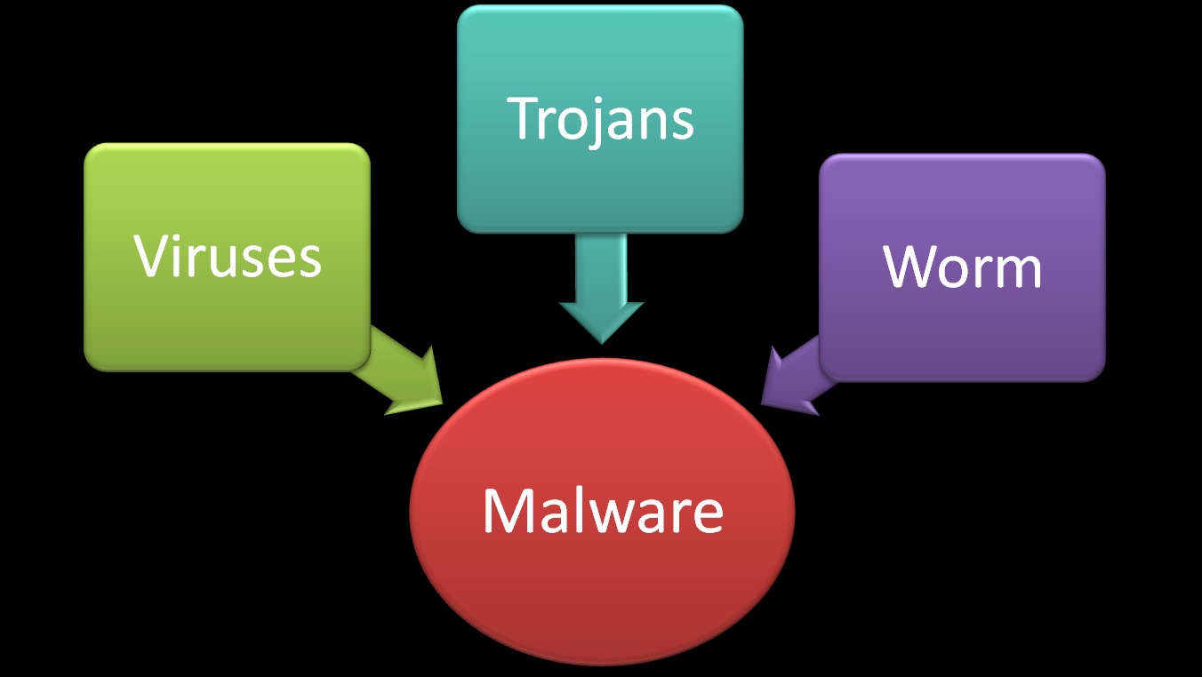

Slide 21

KRAJ ☺
nadam se da ste uživali i naučili nešto o malwaru i štetnim programima

